Slide 1
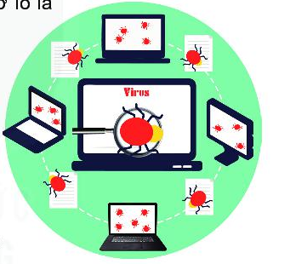
KHỞI ĐỘNG
Tiểu phẩm

Slide 2
CHỦ ĐỀ 4: ĐẠO ĐỨC, PHÁP LUẬT VÀ VĂN HÓA TRONG MÔI TRƯỜNG SỐ
Tiết 16
Bài 9
AN TOÀN THÔNG TIN TRÊN INTERNET

Slide 3
Tiết 15
Bài 9: AN TOÀN THÔNG TIN TRÊN INTERNET
1. Tác hại và nguy cơ khi sử dụng Internet.
1. Tác hại và nguy cơ khi sử dụng Internet.
NỘI DUNG BÀI HỌC
2. Một số quy tắc an toàn khi sử dụng Internet.
2. Một số quy tắc an toàn khi sử dụng Internet.
3. An toàn thông tin.

Slide 4

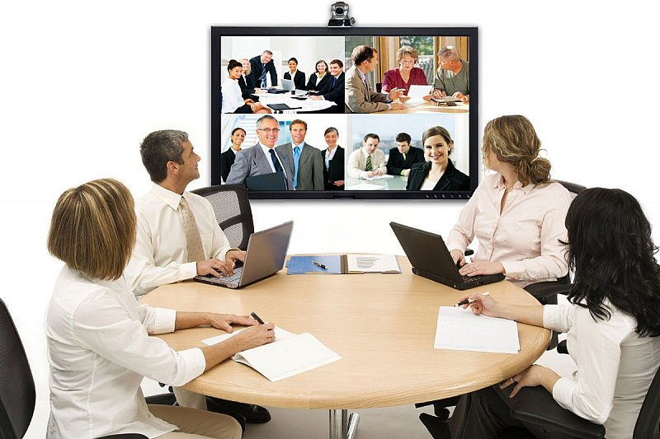
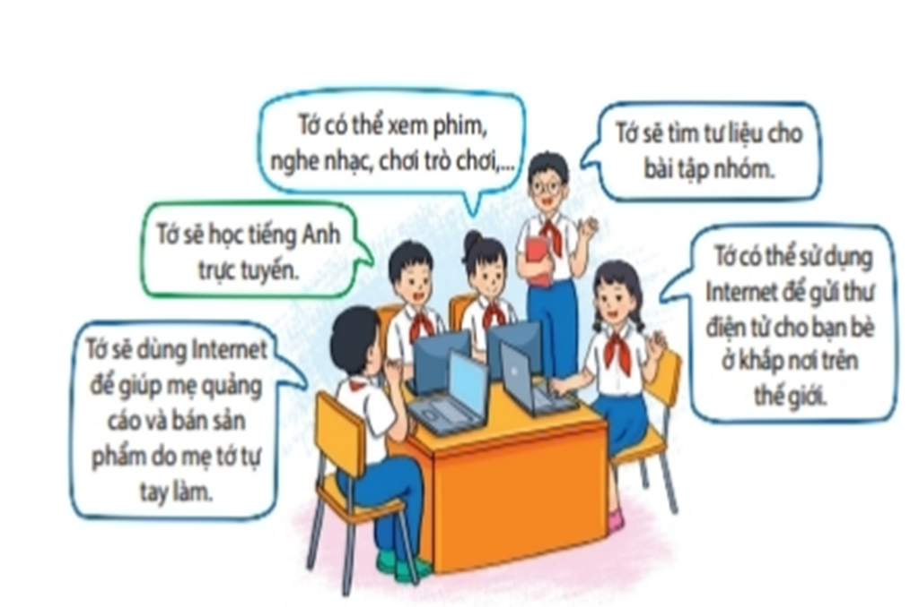



Slide 5
Tiết 15 - Bài 9: AN TOÀN THÔNG TIN TRÊN INTERNET
1. Tác hại và nguy cơ khi sử dụng Internet:

Slide 6

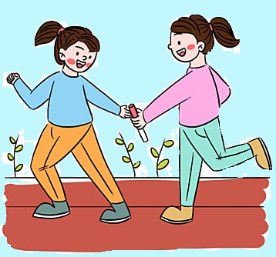
Tiết 15 - Bài 9: AN TOÀN THÔNG TIN TRÊN INTERNET
TRÒ CHƠI TIẾP SỨC

Slide 7

TRÒ CHƠI TIẾP SỨC
Tiết 15 - Bài 9: AN TOÀN THÔNG TIN TRÊN INTERNET
Luật chơi:
Chia lớp thành 2 đội, mỗi đội cử 5 bạn xếp thành 2 hàng trong lớp học.
Các thành viên trong đội lần lượt điền các từ đã chọn vào chỗ trống.
Từng bạn nhanh chóng lên điền cụm từ vào chỗ trống, rồi chuyền bút cho bạn sau có tín hiệu giơ tay điền cụm từ tiếp theo và có thể sửa sai cho bạn trước đó. Đội nào điền đúng được nhiều từ và nhanh nhất là đội chiến thắng.
Cử 1 bạn làm trọng tài quan sát các đội chơi và tổng hợp kết quả của 2 đội bằng cách tích vào các từ điền đúng của 2 đội khi đối chiếu với đáp án. Sau đó, công bố đội thắng cuộc.

Slide 8
Tiết 15 - Bài 9: AN TOÀN THÔNG TIN TRÊN INTERNET
Chọn cụm từ thích hợp để hoàn thành các câu thể hiện tác hại và nguy cơ khi sử dụng Internet.
chính xác, đánh cắp, nghiện, virus, đe dọa
Thông tin cá nhân bị lộ hoặc bị ……………..
Máy tính bị nhiễm ………………hay mã độc.
Bị lừa đảo, dụ dỗ, ……………., bắt nạt trên mạng.
Thông tin không …………........
…….............. Internet, nghiện trò chơi trên mạng.

Slide 9
Tiết 15 - Bài 9: AN TOÀN THÔNG TIN TRÊN INTERNET
Chọn cụm từ thích hợp để hoàn thành các câu thể hiện tác hại và nguy cơ khi sử dụng Internet.
chính xác
,
đánh cắp
,
nghiện
,
virus
,
đe dọa
Bị lừa đảo, dụ dỗ, ……………., bắt nạt trên mạng.
2. Máy tính bị nhiễm ………………hay mã độc.
3. Thông tin cá nhân bị lộ hoặc bị ……………..
4. Thông tin không …………........
5. …….............. Internet, nghiện trò chơi trên mạng.

Slide 10
Tiết 15 - Bài 9: AN TOÀN THÔNG TIN TRÊN INTERNET
1. Tác hại và nguy cơ khi sử dụng Internet: (SGK/38)

Slide 11
Tiết 15 - Bài 9: AN TOÀN THÔNG TIN TRÊN INTERNET
PHIẾU HỌC TẬP

Slide 12


Câu hỏi 1:
Em hãy tìm phương án sai: Khi sử dụng internet có thể:
A. Bị lôi kéo vào các hoạt động không lành mạnh.
B Máy tính bị nhiễm virus hay mã độc
C. Tin tưởng mọi nguồn thông tin trên mạng
D. Bị lừa đảo hoặc lợi dụng

Slide 13
Câu hỏi 2:
Việc làm nào được khuyến khích sử dụng các dịch vụ internet.
A. Mở thư điện tử do người lạ gửi
B. Tải các phần mềm miễn phí không được kiểm duyệt
C. Liên tục vào các trang mạng xã hội để cập nhập thông tin
D. Vào trang web để tìm bài tập về nhà

Slide 14

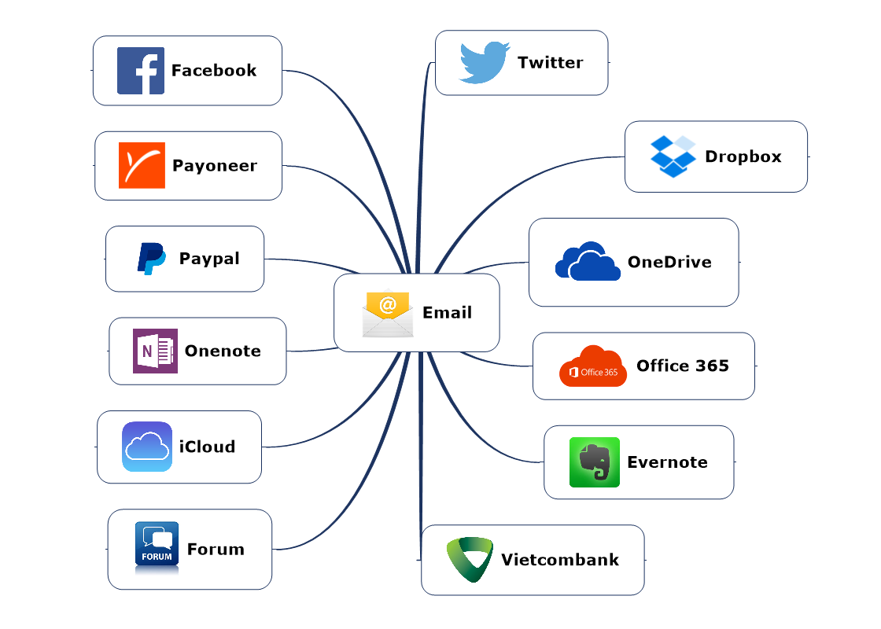
Có rất nhiều dịch vụ được cung cấp trên Internet. Em hãy kể tên một số dịch vụ cơ bản trên Internet?
Theo em phải sử dụng internet như thế nào để được an toàn?

Slide 15
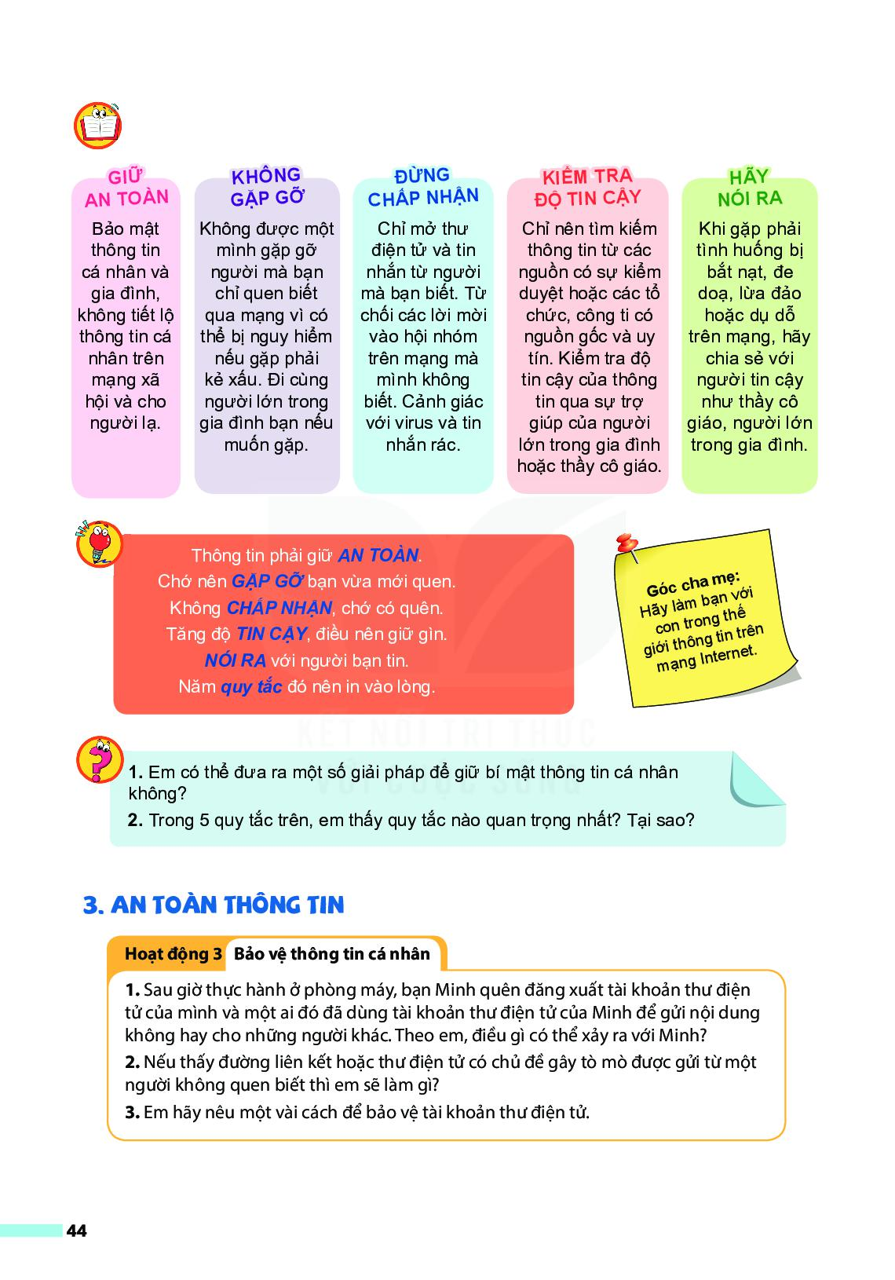
2. Một số quy tắc sử dụng Internet an toàn

Slide 16
2. Một số quy tắc sử dụng Internet an toàn
Thông tin phải giữ AN TOÀN .
Chớ nên GẶP GỠ người bạn mới quen.
Không CHẤP NHẬN, chớ có quên.
Tăng độ TIN CẬY, điều nên giữ gìn.
NÓI RA với người bạn tin.
Năm QUY TẮC đó nên in trong lòng.

Slide 17
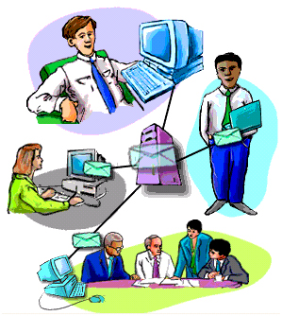

Làm sao được
an toàn thông tin cá nhân?

Slide 18
3. An toàn thông tin
a) Bảo vệ thông tin cá nhân.
- Bảo vệ thông tin tài khoản cá nhân với sự giúp đỡ của người lớn.
- Nhận diện một số thông điệp lừa đảo hoặc mang nội dung xấu.

Slide 19
3. An toàn thông tin
a) Bảo vệ thông tin cá nhân.
b) Chia sẻ thông tin an toàn.
- Thông tin cá nhân chỉ chia sẻ cho người mình biết rõ và tin tưởng ở thế giới thực trong các trường hợp cần thiết.
- Thông tin trên mạng đến từ nhiều nguồn khác nhau, không có ai kiểm chứng, cần tiếp nhận thông tin có chọn lọc.

Slide 20
3. An toàn thông tin
Ghi nhớ
- Cài đặt và cập nhập phần mềm chống virus.
- Đặt mật khẩu mạnh. Bảo vệ mật khẩu.
- Đăng xuất các tài khoản khi đã dùng xong.
- Tránh dùng mạng cộng đồng.
- Không truy cập vào các liên kết lạ; không mở thư điện tử và các tệp đính kèm gửi từ những người không quen; không kết bạn nhắn tin với người lạ.
- Không chia sẻ những thông tin cá nhân và những thông tin chua được kiểm chứng trên internet; không lan truyền tin giả làm tổn thương đến người khác.

Slide 21
Câu hỏi 1: Khi sử dụng internet, những việc làm nào sau đây có thể khiến em bị hại?
A. Tải phần mềm, tệp miễn phí trên internet.
B. Mở liên kết được cung cấp trong thư điện tử không biết rõ nguồn gốc.
C. Định kì thay đổi mật khẩu của tài khoản cá nhân trên mạng xã hội và thư điện tử.
D. Em có kẻ doạ nạt trên mạng không cho bố mẹ, thầy cô giáo biết.
E. Làm theo các bài hướng dẫn sử dụng thuốc trên mạng.

Slide 22
Câu hỏi 2: Theo em, những tình huống nào sau đây là rủi ro khi sử dụng internet?
A. Máy tính bị hỏng do nhiễm virus hoặc mã độc .
B. Thông tin cá nhân hoặc tập thể bị đánh cắp.
C. Tài khoản ngân hàng bị mất tiền.
D. Bị bạn quen trên mạng lừa đảo.
E. Nghiện mạng xã hội, nghiện trò chơi trên mạng.
F. Hoàn thành chương trình học ngoại ngữ trực tuyến.

Slide 23
VẬN DỤNG
1. Em hãy đưa ra một số cách nhận diện lừa đảo trên mạng.
2. Em sẽ làm gì khi phát hiện bạn bè hoặc người thân có nguy cơ bị hại khi truy cập mạng.
3. Em nên làm gì để bảo vệ thông tin tài khoản cá nhân.

Slide 24

Bài 9: AN TOÀN THÔNG TIN TRÊN INTERNET
NỘI DUNG
1. Tác hại và nguy cơ sử dụng Internet?
2. Một số quy tắc
an toàn khi sử dụng Internet.
HƯỚNG DẪN VỀ NHÀ :
Học bài, xem nội dung đã học.
Trả lời câu hỏi SGK
Xem trước nội dung bài học tiếp theo:
3. An toàn thông tin.

